Slide 1
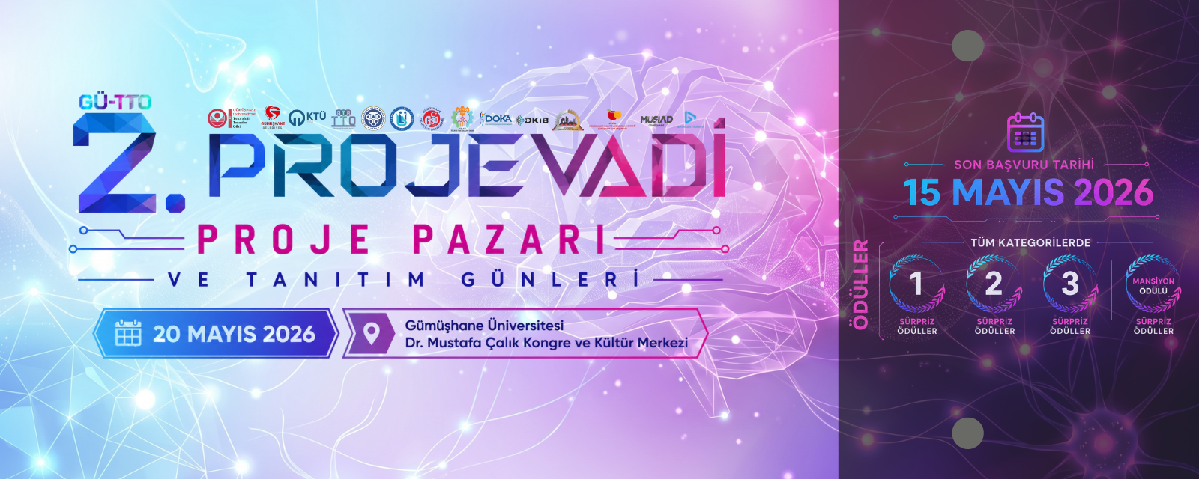

2.PROJE VADİ PROJE PAZARI
SUNUM ŞABLONU
1

Slide 2
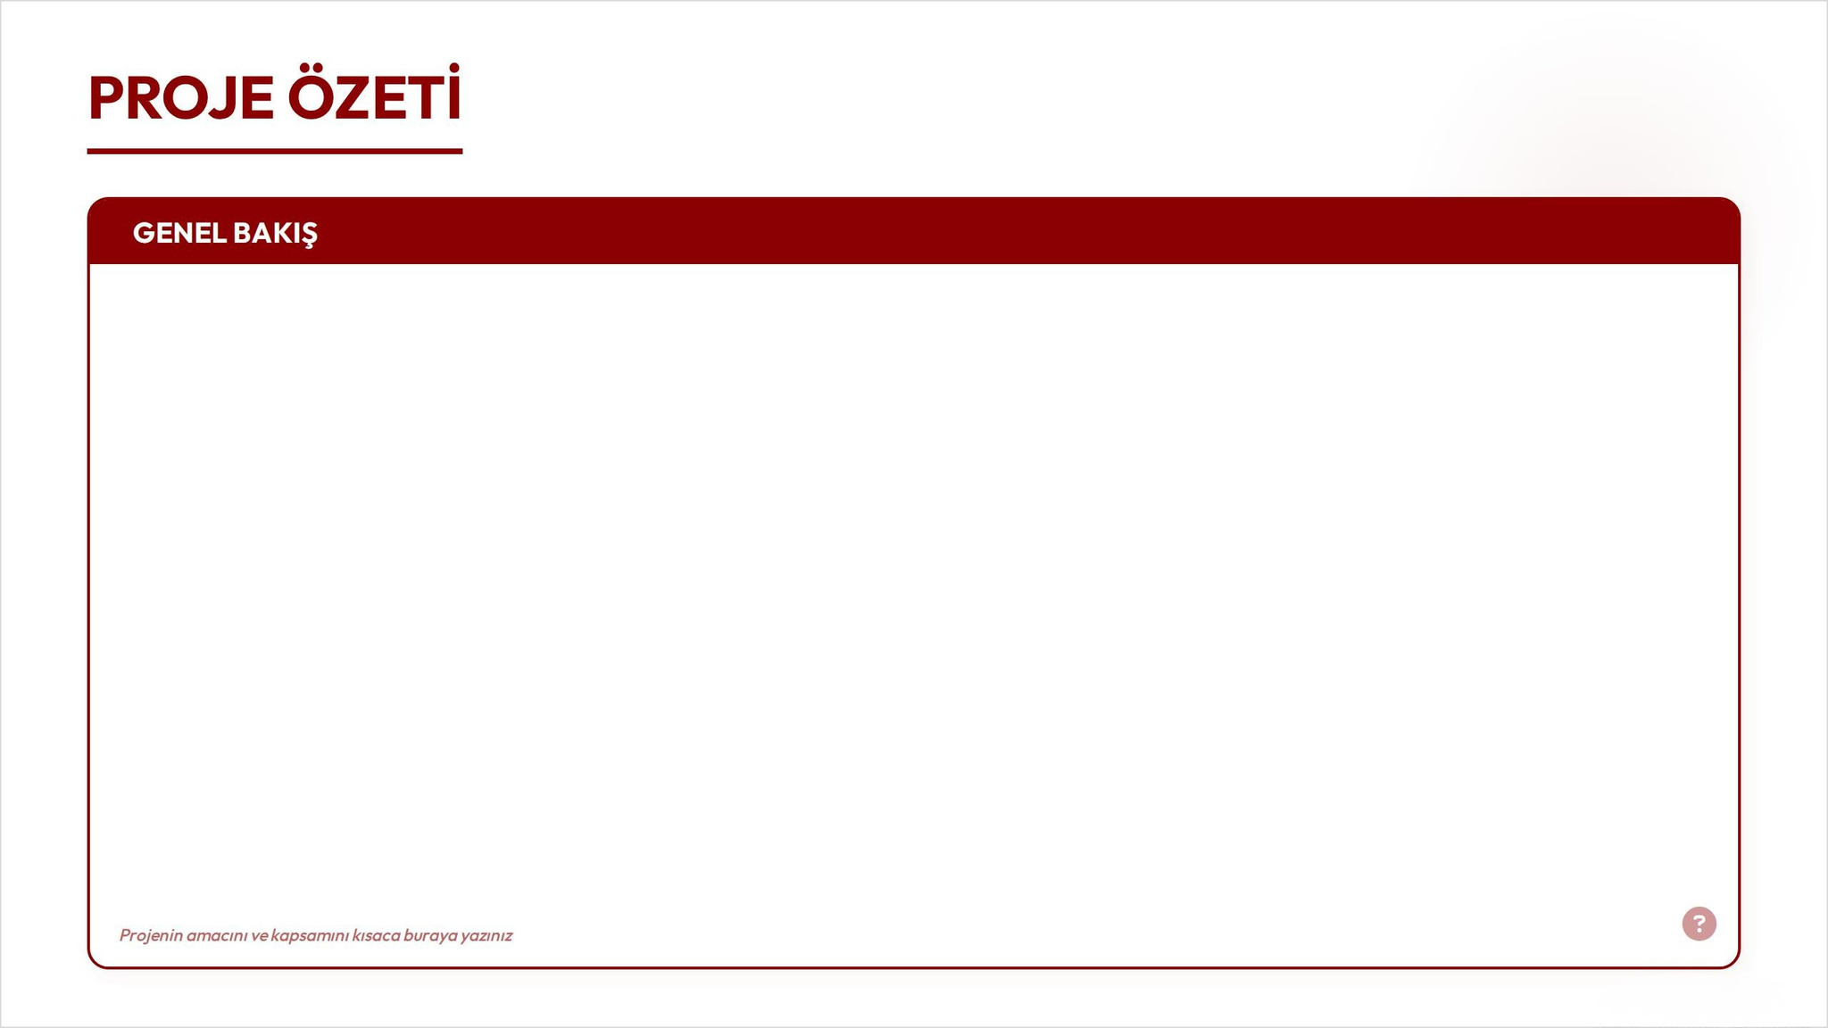

2.PROJE VADİ PROJE PAZARI
HTC VIVE Ultimate Tracker ve OpenXR verisini kullanan Unity tabanlı bir XR hareket analizi sistemi geliştirildi. Sistem; alt ekstremite hareket açıklığını (ROM) gerçek zamanlı izler, tam vücut avatar görselleştirmesi sağlar ve oyunlaştırılmış görev akışı ile hareket paternlerini değerlendirir.
Kontrollü iniş, mini squat, tek ayak squat, modifiye anterior reach ve tek ayak denge görevlerinde valgus eğilimi, diz fleksiyonu, reach yüzdesi ve salınım (sway RMS) gibi metrikler hesaplanır. Sonuçlar kullanıcıya Türkçe yorum ve risk alanı bildirimi olarak sunulur.
Mevcut yapı tanı koyan bir araç değil; klinik değerlendirmeyi destekleyici bir hareket tarama prototipi olarak konumlandırılmıştır.
SUNUM ŞABLONU
2

Slide 3
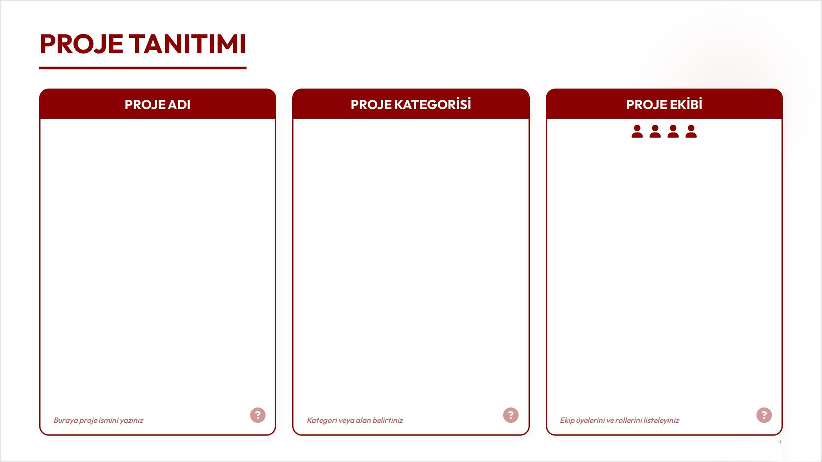
2.PROJE VADİ PROJE PAZARI
Proje Başlığı
HTC VIVE Ultimate Tracker ve XR Tabanlı Oyunlaştırılmış Alt Ekstremite Hareket Analizi Sistemi
Tür
Lisans Bitirme Projesi
Konu
Sanal gerçeklik destekli alt ekstremite hareket açıklığı (ROM) ölçümü ve oyunlaştırılmış değerlendirme.
Disiplinler
• Sağlık Teknolojileri
• Biyomekanik / Hareket Analizi
• Sanal Gerçeklik (XR)
• Oyunlaştırma
• Yazılım Mühendisliği
Anahtar Teknolojiler
• HTC VIVE Ultimate Tracker
• OpenXR · Unity 6
• FK / IK çözücüler
Proje Yürütücüsü
Muhammet Çiğdem
Öğrenci No: 227231041
Danışman
Dr. Öğr. Üyesi Samet Tonyalı
Kurum
Gümüşhane Üniversitesi
Mühendislik ve Doğa Bilimleri Fakültesi
Yazılım Mühendisliği Bölümü
Mayıs 2026 · Gümüşhane
SUNUM ŞABLONU
3

Slide 4
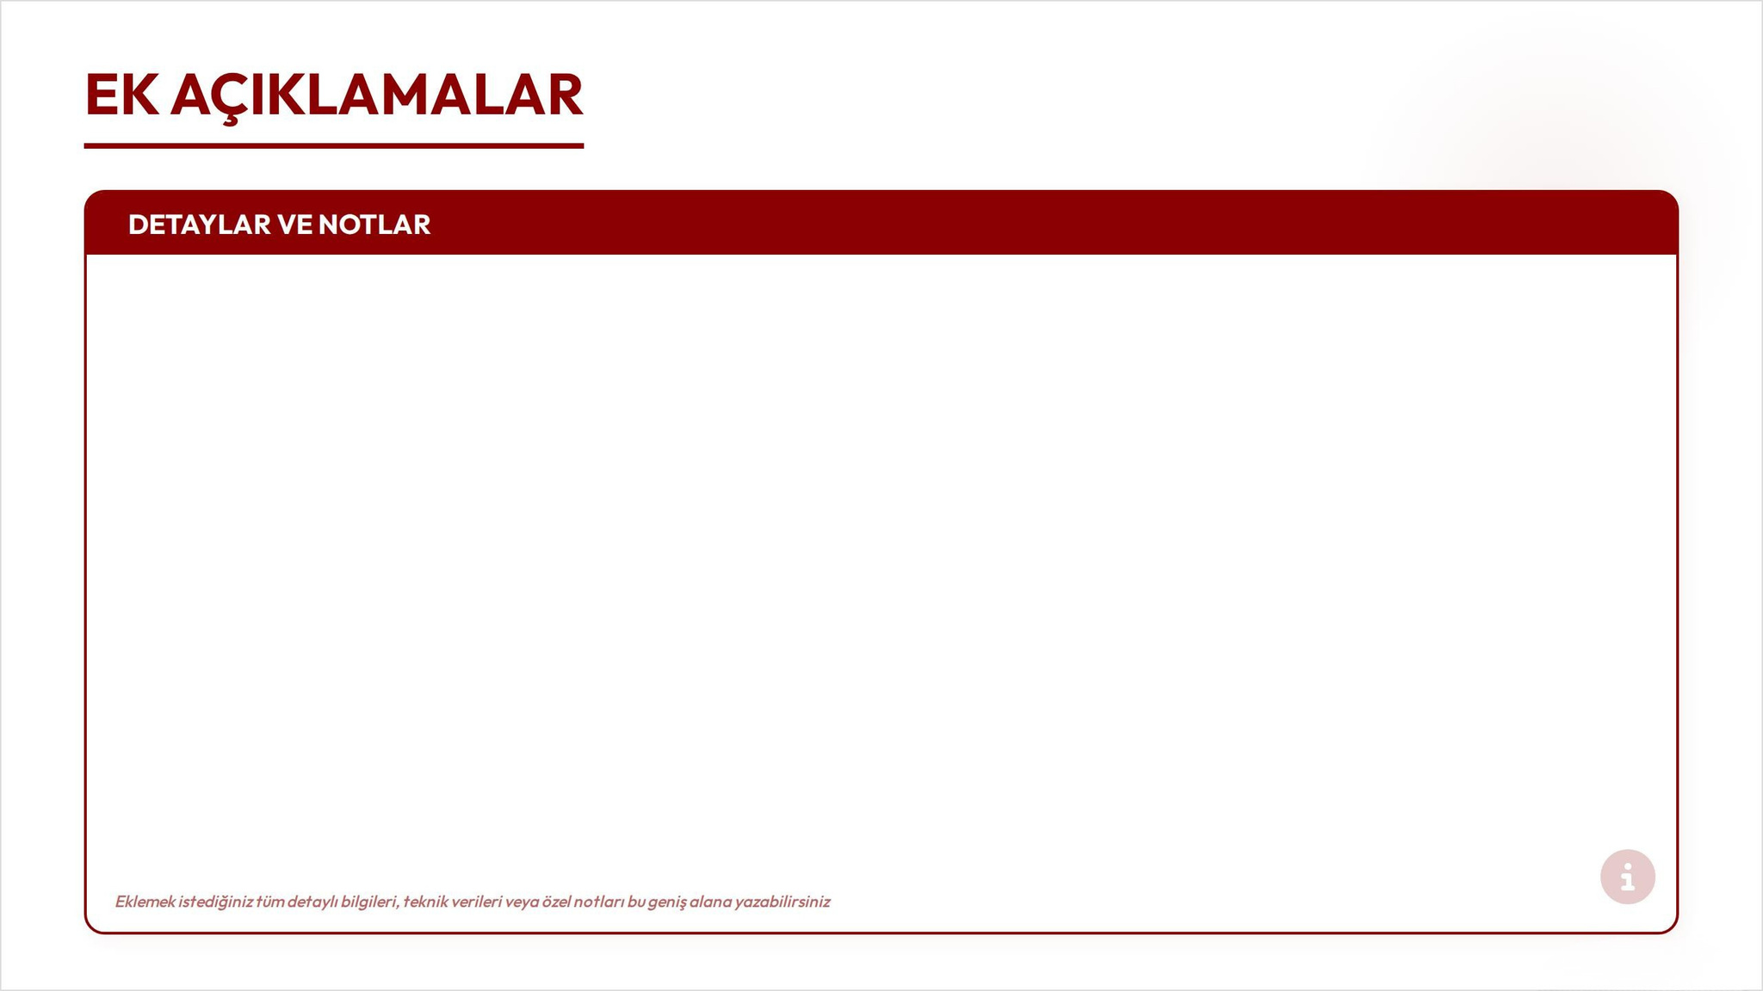
2.PROJE VADİ PROJE PAZARI
Sistem Mimarisi (4 Katman)
• OpenXR Cihaz Katmanı → başlık, tracker, kontrolcü, el izleme
• Toplama ve Eşleme → cihaz eşleme ve kalibrasyon
• Kinematik Çözüm → ROM hesabı + tam vücut IK + kemik sürüşü
• Uygulama → klinik açı göstergeleri, avatar, görev motoru, rapor, UI
Donanım & Yazılım
• HTC VIVE Ultimate Tracker (pelvis, femur, tibia) + XR başlık/kontrolcü
• Unity 6 · OpenXR ve VIVE eklentileri · FK / IK çözücüler
Temel Kinematik İlişki
Kalibrasyon: Q_offset = Q_T⁻¹ · Q_B Çalışma anı: Q_B(t) = Q_T(t) · Q_offset
Görev Seti ve Üretilen Metrikler
• Kontrollü iniş — pik diz valgusu, fleksiyon, sway
• Mini squat & tek ayak squat — fleksiyon, valgus eğilimi
• Modifiye anterior reach — reach %, stance valgusu, sway
• Tek ayak denge — pelvis sway RMS, sway hızı
• Gövde eğimi & yerinde yürüme — proksimal kontrol, akış gözlemi
Teknik Katkılar
• Hint yön düzeltmesi (anatomik bükülme düzlemi)
• Shin-tracker modu · bind-pose sıfırlaması (drift azaltma)
• Çoklu tracker ile doğrudan FK + omurgada CCD tabanlı dağıtım
• Otomatik kemik bulma ve editör test sürücüleri
SUNUM ŞABLONU
4

Slide 5
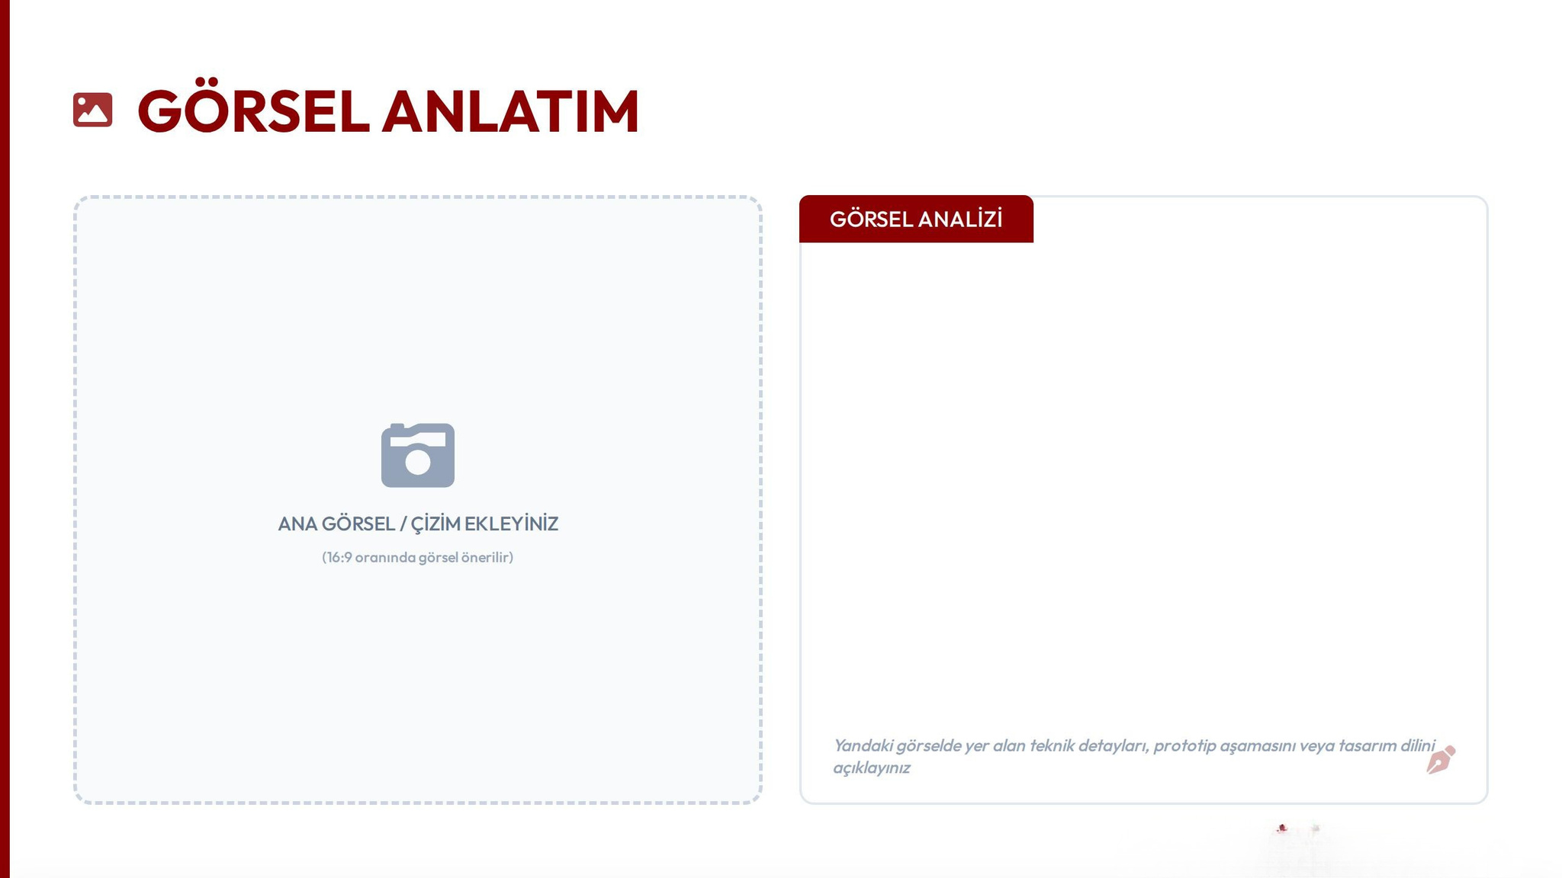
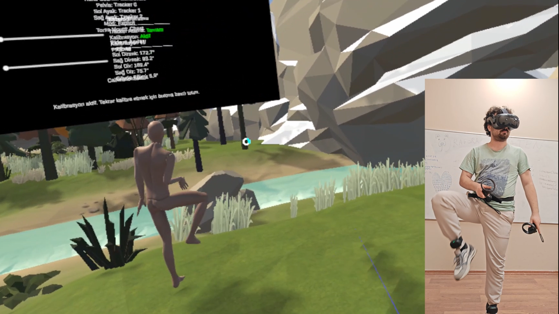
2.PROJE VADİ PROJE PAZARI
Sistem; OpenXR üzerinden gelen tracker pozlarını kalibrasyon ofseti ile kemik yönelimine çevirir, ardından kalça ve diz lokal rotasyonlarını hiyerarşik FK ile çıkarır. Aynı veri akışı tam vücut IK ile avatar sürüşüne aktarılır.
Görev motoru bu hareket sinyallerini valgus eğilimi, diz fleksiyonu, reach yüzdesi ve pelvis sway RMS gibi yorumlanabilir metriklere dönüştürür.
Yandaki görsel için öneri
• Kullanıcının HMD ve tracker'larla nötr poz aldığı kalibrasyon ekranı.
• Tam vücut avatar üzerinde kalça/diz açı göstergeleri.
SUNUM ŞABLONU
5

Slide 6
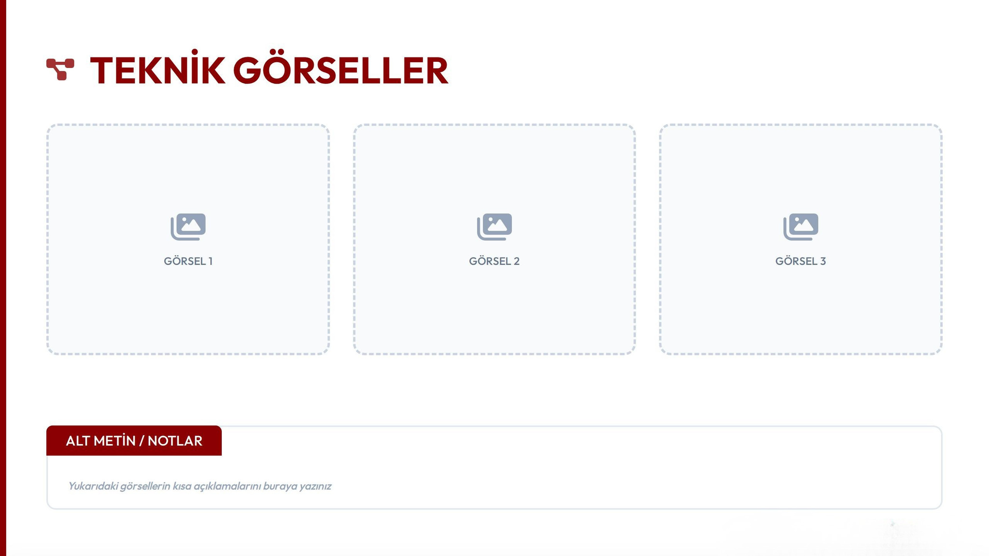
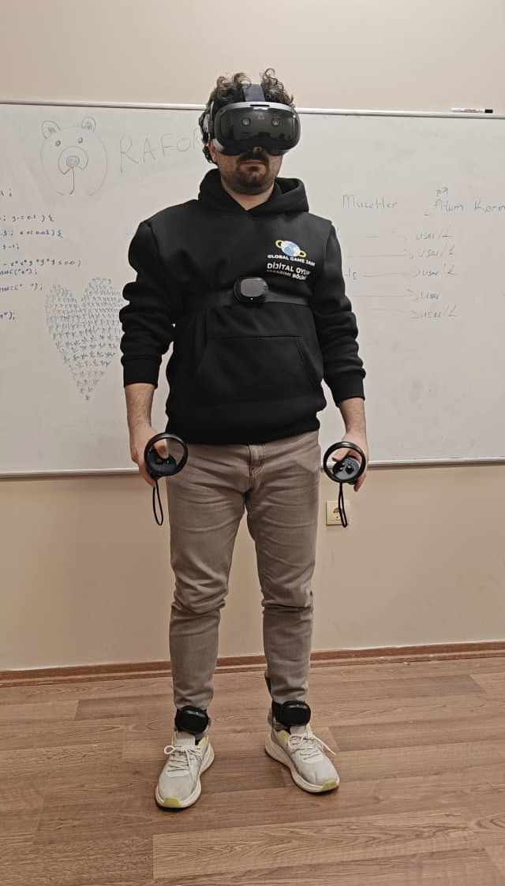
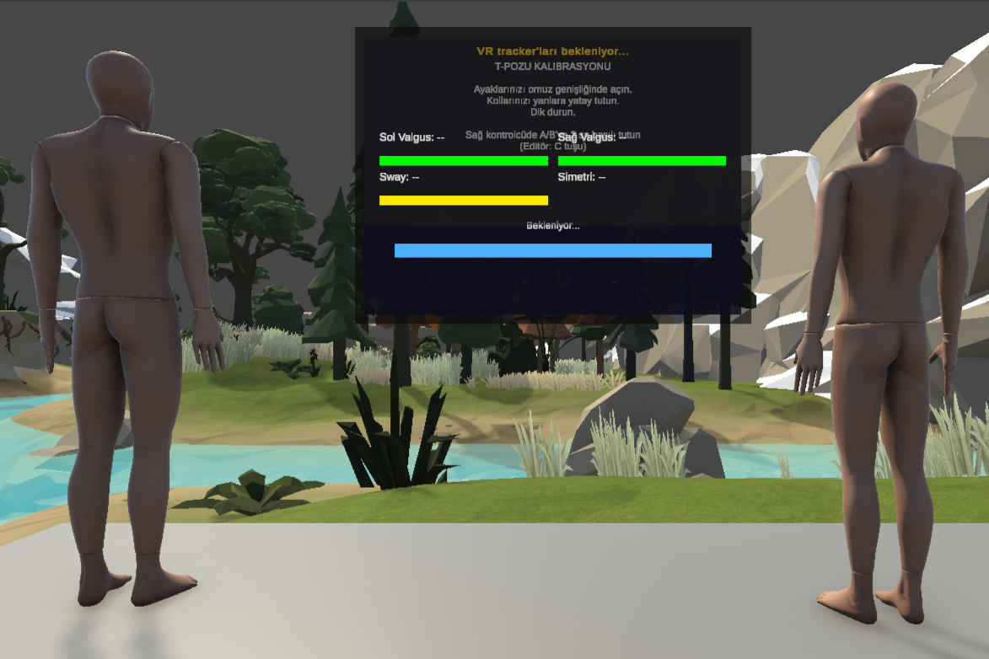
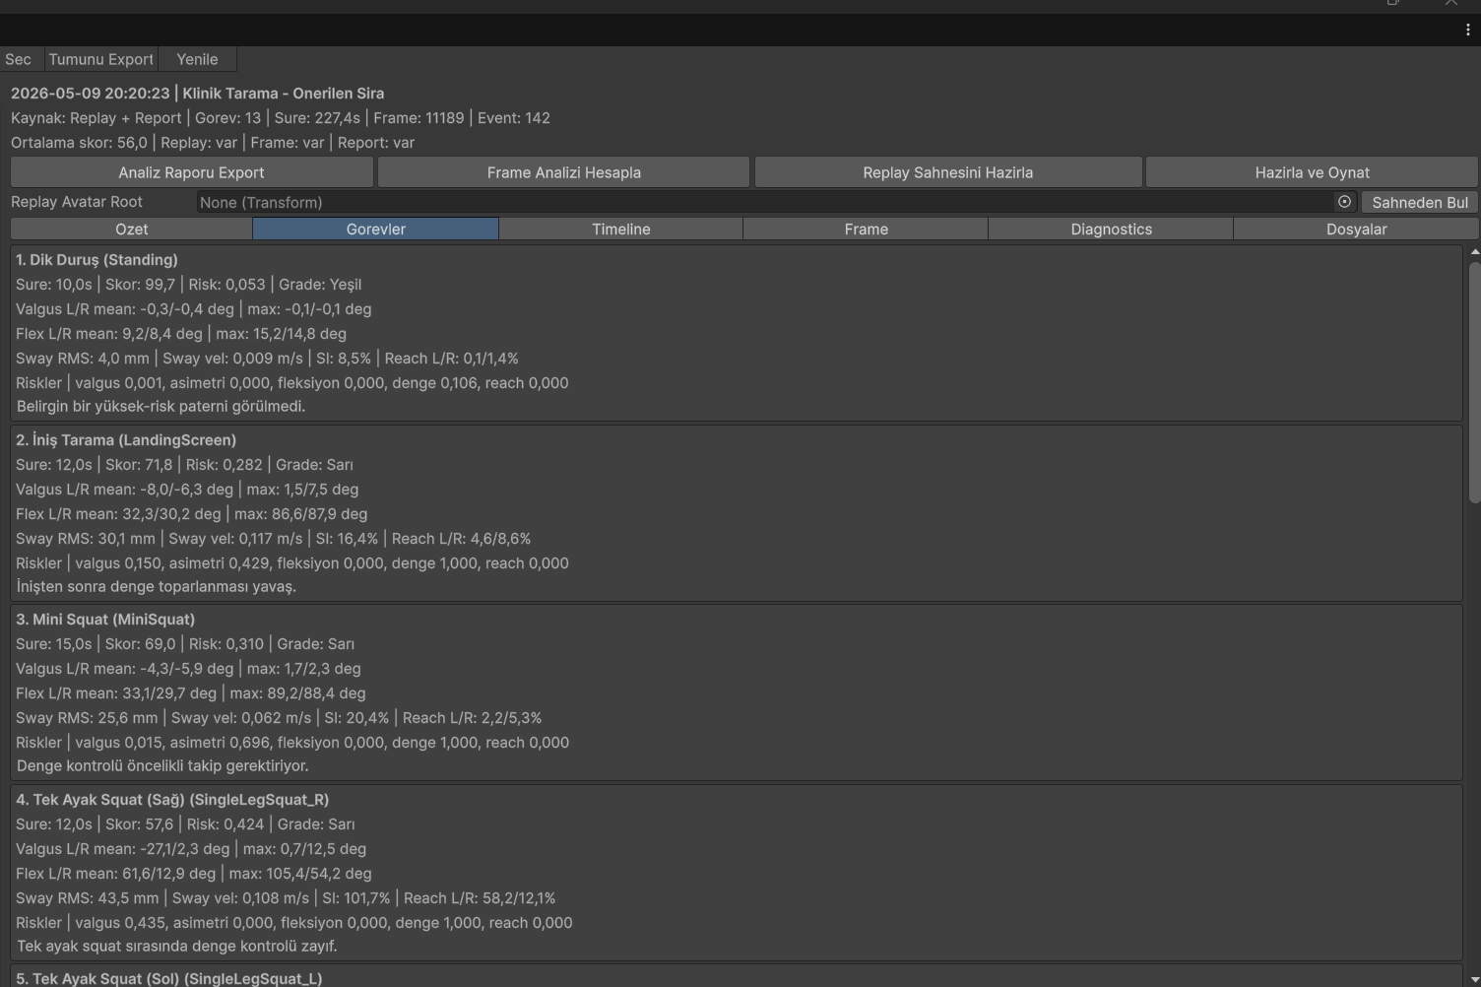
2.PROJE VADİ PROJE PAZARI
• Görsel 1 — Tracker yerleşimi: bel, femur ve tibia segmentlerine takılan HTC VIVE Ultimate Tracker'lar.
• Görsel 2 — Unity Editör görünümü: oyun içi sahne, debug göstergeleri ve hierarchy.
• Görsel 3 — Oturum sonrası kayıt analiz / replay arayüzü.
SUNUM ŞABLONU
6

